Slide 1
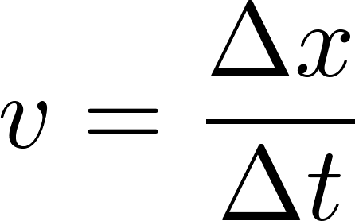
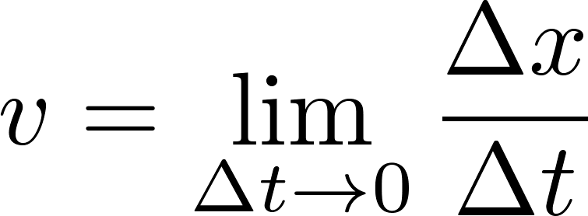
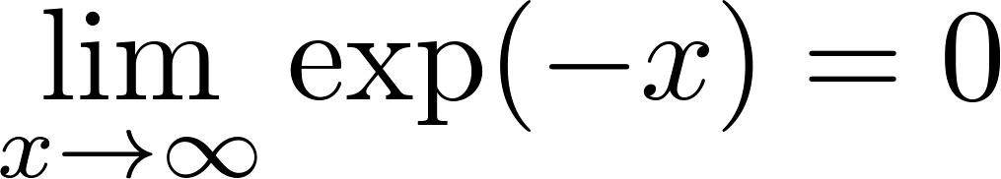
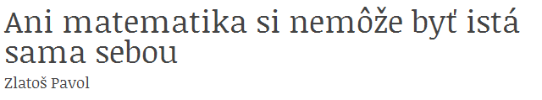

Podľa Newtona teda okamžitá rýchlosť častice je „dvojbodová“ (dvojokamihová) záležitosť, ale prakticky pripísateľná k jednému okamihu
Matematici exaktne definovali pripísateľnosť k jednému okamihu použitím koncepcie limity
Limita nepozná žiadny fixný „druhý okamih“, limita je naozaj jednookamihová záležitosť: v tom zmysle matematici „vybabrali so Zenónom“. Je otázne, či by im to Zenón uznal. Asi by sa hádal, že šíp tú limitnú okamžitú rýchlosť „nemá“, podobne ako exponenciálna funkcia „nemá nikdy“ hodnotu nula, hoci platí

Slide 2
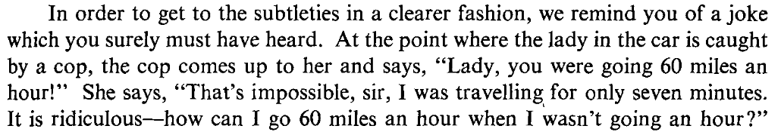
Ako prídavok ešte žart z Feynmanových prednášok ilustrujúci rozdiel medzi okamžitou a priemernou rýchlosťou, za ktorý ho vraj žalovali americké feministky.

Slide 3
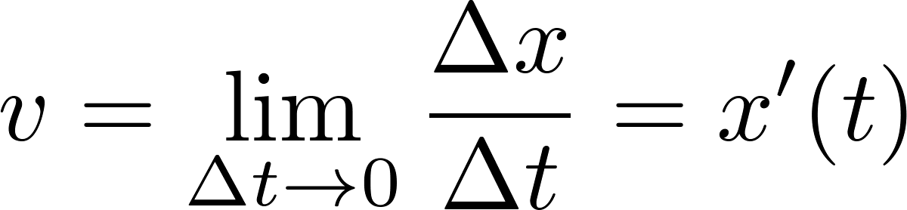
Nerovnomerný pohyb
Rýchlosť je derivácia podľa času

Slide 4
Nerovnomerný pohyb
Tu je rýchlosť záporná ! To čo znamená ?!

Slide 5
Nerovnomerný pohyb
Tu je rýchlosť záporná ! To čo znamená ?!
To, čo tu voláme (v jednorozmernom prípade) zjednodušene rýchlosť je v skutočnosti priemet rýchlosti na os

Slide 6
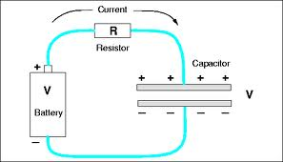
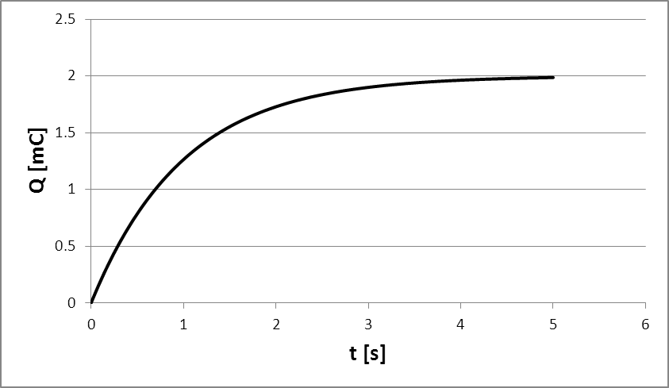
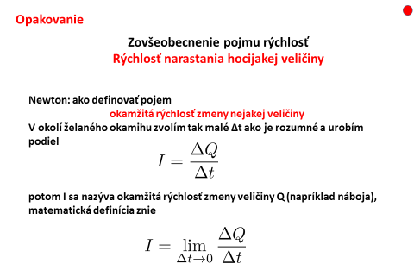

Slide 7
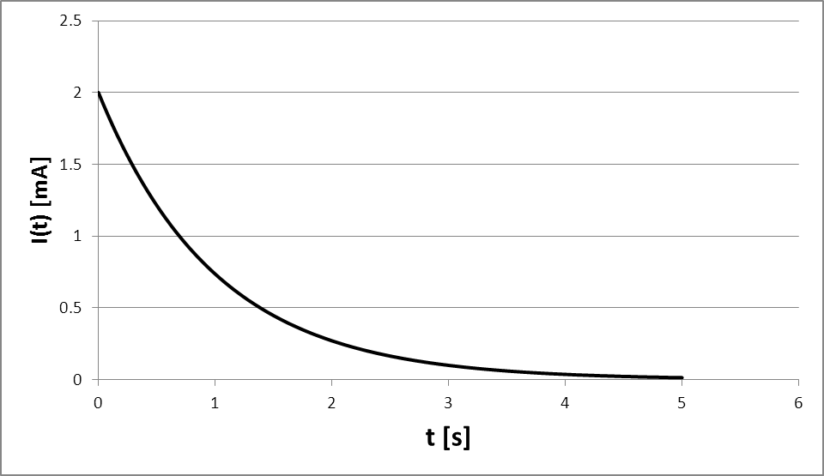

Slide 8
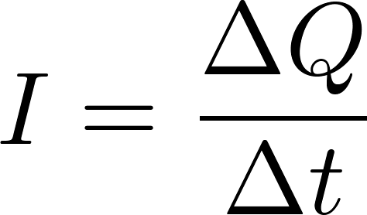
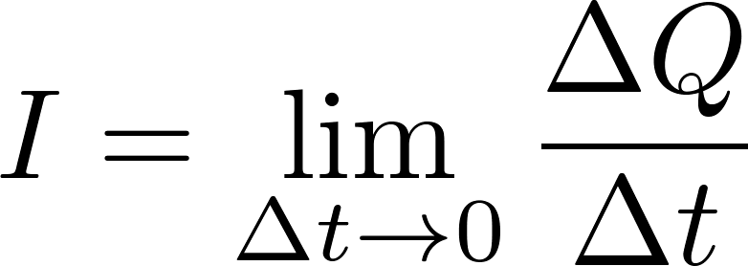
Opakovanie
Zovšeobecnenie pojmu rýchlosť
Rýchlosť narastania hocijakej veličiny
Newton: ako definovať pojem
okamžitá rýchlosť zmeny nejakej veličiny
V okolí želaného okamihu zvolím tak malé Δt ako je rozumné a urobím podiel
potom I sa nazýva okamžitá rýchlosť zmeny veličiny Q, matematická definícia znie
Môže byť prúd záporný?

Slide 9
Opakovanie
Zovšeobecnenie pojmu rýchlosť
Rýchlosť narastania hocijakej veličiny
Newton: ako definovať pojem
okamžitá rýchlosť zmeny nejakej veličiny
V okolí želaného okamihu zvolím tak malé Δt ako je rozumné a urobím podiel
potom I sa nazýva okamžitá rýchlosť zmeny veličiny Q, matematická definícia znie
Môže byť prúd záporný?
Samozrejme, keď sa náboj s rastúcim časom zmenšuje. Ale pozor, môže to znamenať že „pribúda“ záporný náboj!

Slide 10
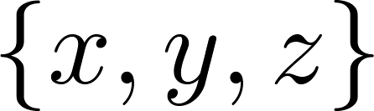

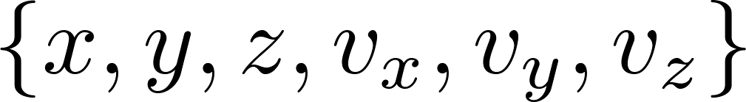
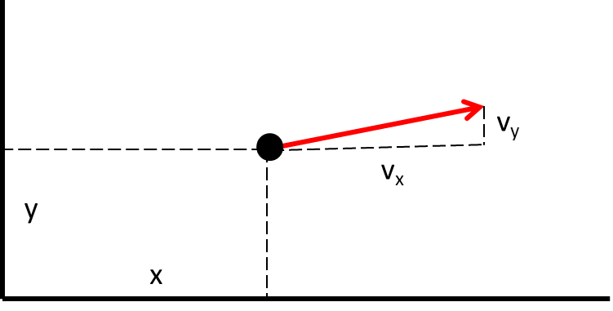
Častica (hmotný bod) ako fyzikálny systém
Stav častice:
poloha (bod v trojrozmernom priestore)
rýchlosť (vektor v abstraktnom priestore rýchlostí)
Stav častice (hmotného bodu) viem zaznamenať pomocou šestice čísel
je to bod v abstraktom priestore stavov a
týka sa jedného časového okamihu

Slide 11
Problém zaznamenať pre jediný okamih ako stav systému aj čosi, čo už „zaváňa dynamikou“, v našom prípade rýchlosť, nemal len Zenón a po ňom fyzici až do Newtona, ale aj výtvarní umelci.
Podľa Lesingovho klasického traktátu Láokoón úlohou výtvarného umenia je zachytiť okamih, kým úlohou literatúry je zachytiť dej.
Predsa však aj výtvarné umenie vie zachytiť aj náznak skrytej dynamiky zobrazením akéhosi vnútorého napätia daného okamihu.
Nasledujú dve klasické ukážky z dejín umenia a tretia ukážka z umeleckého stvárnenia Zenónovho šípu kolegom Balekom počas jeho prednášky „Prečo plynie čas?“

Slide 12
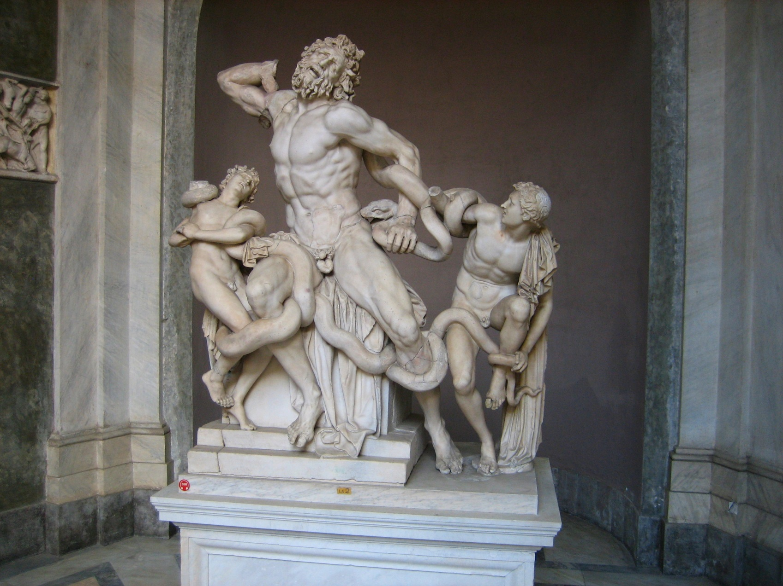
Laokoon

Slide 13
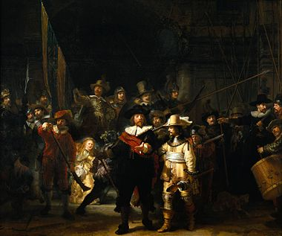
Rembrandt van Rijn : Nočná hliadka

Slide 14
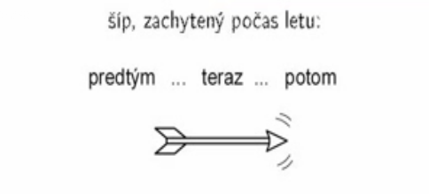
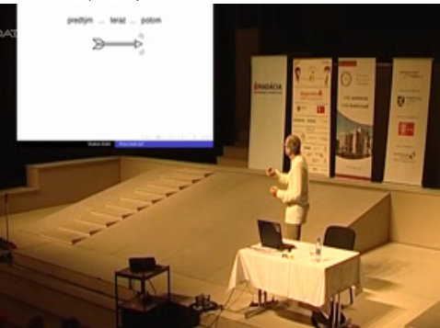

Slide 15

Častica (hmotný bod) ako fyzikálny systém
Stav častice: (možno zadať aj pomocou dvoch vektorov)
poloha
rýchlosť
Stav častice (hmotného bodu) viem zaznamenať pomocou šestice čísel
v_{y}
v_{x}
y
x

Slide 16
Stav a jeho časový vývoj
Poznanie našej (západnej) civilizácie:
okamih (stav systému) možno zaznamenať a na základe záznamu ho zrekonštruovať
časový vývoj systému je časová postupnosť stavov (okamihov)
časový vývoj systému je možné predpovedať, vychádzajúc zo znalosti počiatočného stavu.
Technológiou predpovede budúcnosti sú matematické pohybové rovnice. Časový vývoj hľadáme ako riešenie pohybových rovníc, ktoré spĺňa počiatočnú podmienku (stav na začiatku je známy počiatočný stav)
Notes:
audio:1_3

Slide 17
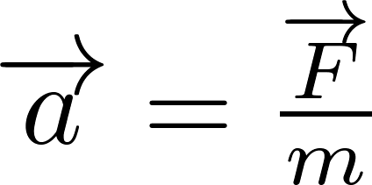
Stav a jeho časový vývoj
Poznanie našej (západnej) civilizácie:
okamih (stav systému) možno zaznamenať a na základe záznamu ho zrekonštruovať
časový vývoj systému je časová postupnosť stavov (okamihov)
časový vývoj systému je možné predpovedať, vychádzajúc zo znalosti počiatočného stavu.
Technológiou predpovede budúcnosti sú matematické pohybové rovnice. Časový vývoj hľadáme ako riešenie pohybových rovníc, ktoré spĺňa počiatočnú podmienku (stav na začiatku je známy počiatočný stav)
Prezradíme odpoveď pre časticu:
Pohybová rovnica: Newton
Notes:
audio:1_3

Slide 18
Stav a jeho časový vývoj
Poznanie našej (západnej) civilizácie:
okamih (stav systému) možno zaznamenať a na základe záznamu ho zrekonštruovať
časový vývoj systému je časová postupnosť stavov (okamihov)
časový vývoj systému je možné predpovedať, vychádzajúc zo znalosti počiatočného stavu.
Technológiou predpovede budúcnosti sú matematické pohybové rovnice. Časový vývoj hľadáme ako riešenie pohybových rovníc, ktoré spĺňa počiatočnú podmienku (stav na začiatku je známy počiatočný stav)
Prezradíme odpoveď:
Pohybová rovnica: Newton
Ako to funguje?
Notes:
audio:1_3

Slide 19
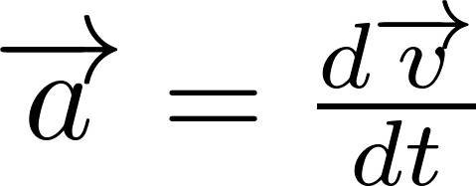
Zrýchlenie
zrýchlenie:
rýchlosť s akou sa mení rýchlosť

Slide 20
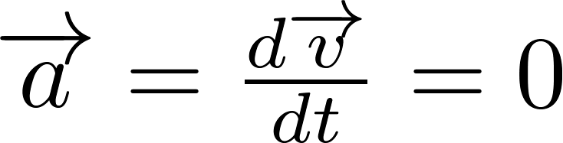
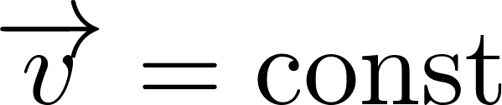
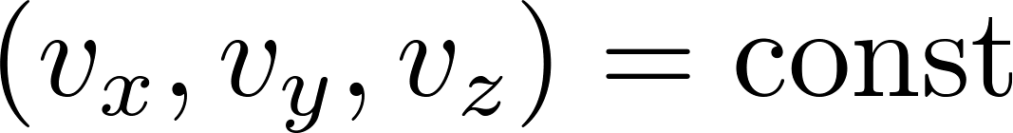
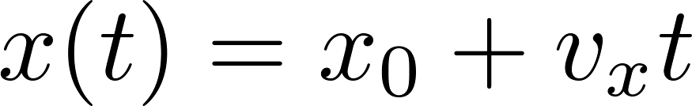
Najprv F=0
Zákon zotrvačnosti: Teleso zotrváva v kľude alebo rovnomernom priamočiarom pohybe ak naň nepôsobia sily
x
Predpoveď budúcnosti pre nulovú silu
x₀
t

Slide 21
Najprv F=0
Zákon zotrvačnosti: Teleso zotrváva v kľude alebo rovnomernom priamočiarom pohybe ak naň nepôsobia sily

Slide 22
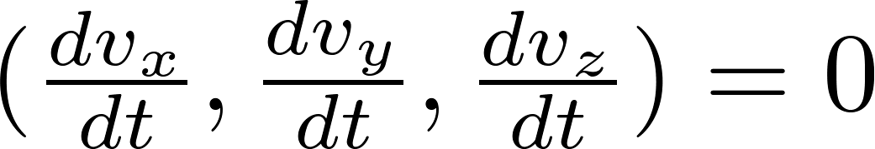
Najprv F=0
Zákon zotrvačnosti: Teleso zotrváva v kľude alebo rovnomernom priamočiarom pohybe, ak naň nepôsobia sily
Spoločné vyjadrenie:
Vieme, čo tie reči a symboly naozaj znamenajú?
Čo je to „rovnomerne“ a čo je to „priamočiaro“?
Tie symboly sú priemety na osi x,y,z. Vieme, čo je to súradnicová sústava? Že vraj tri na seba kolmé priamky.
Čo je priamka nepovedal ani Euklides, nieto učiteľ na škole.
22

Slide 23
Súradnicový trpaslík (má 6 rúk a hodinky)

Slide 24
Keď sa každý trpaslík snaží nájsť takú svoju polohu, aby sa čo najviac ťahal za ruky so susedmi, tak tvar, ktorý vytvoria, sa nazýva priamka
Rovná čiara je čiara, ktorá beží pozdĺž radu trpaslíkov ťahajúcich sa za ruky. Alebo jednoduchšie: rovná čiara je čiara bežiaca popri napätom špagáte (murárska definícia rovnosti).
Sú aj iné možné definície rovnosti, ale nie sú nejako principiálne lepšie ako tá murárska.

Slide 25
Súradnicová sústava
Skúsenosť nás učí, že náš priestor má takú vlastnosť, že 6-rukí trpaslíci sa môžu pochytať za maximálne napäté ruky, teda priestor je trojrozmerný

Slide 26
Súradnicová sústava
vznikne tak, že trpaslíkov pomenujeme. Každý trpaslík dostane trojslovné meno (ako Rusi: Peter Iljič Čajkovský)
Najjednoduchšie mená sa trpaslíkom vytvoria pomocou trojice čísel. Jeden trpaslík (počiatok súradnicovej sústavy) dostane meno (0,0,0). Jeho pravý sused "v smere x" bude (1,0,0), ľavý (-1,0,0).
Horný sused bude (0,0,1) dolný (0,0,-1). Atď.
Mená trpaslíka udávajú súradnice "bodu v priestore"

Slide 27
Súradnicová sústava
Mená trpaslíkov sme urobili celočíselné, ale môžeme si ich predstaviť veľmi maličkých, napríklad že vzdialenosti medzi nimi budú 10⁻¹² m. Takže súradnice vyjadrené v metroch budú reálne čísla s 12 platnými desatinnými miestami, čo postačuje pre veľa fyzikálnych problémov.
Trpaslíci vzdialení od seba 10⁻³⁵ m, to už nie je dobrý nápad. Máme dôvody domnievať sa, že vlastnosti nášho priestoru na tak malých vzdialenostiach sú radikálne iné

Slide 28
Synchronizácia hodín
„Ešte trošku dopredu, ešte trošku, stačí, už ste synchronizovaní...“

Slide 29
Prelet častice súradnicovou sústavou
Každý trpaslík ktorý vidí tesne okolo seba preletieť časticu (to je pre neho udalosť) urobí o tom záznam na lístok, na ktorý napíše svoje meno (x,y,z) a uvedie čas, ktorý ukazovali jeho hodiny pri tom prelete. Lístok pošle do ústredia, kde lístky zhromaždia a vyhodnotia

Slide 30
Ústredie dostalo lístky:
(1,2,7; 12:47)
(2,3,14; 12:48)
(3,4,21; 12:49)
(4,5,28,12:50)
...
x
y
z
t
t
12:48
t

Slide 31


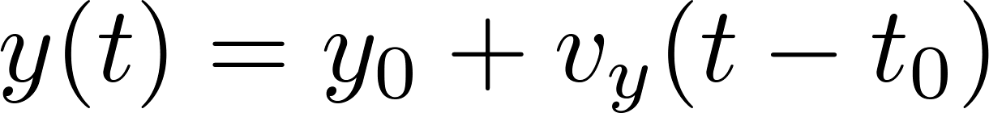
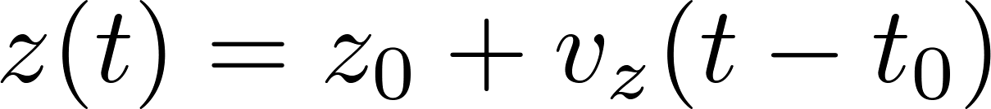
x
y
z
t
t
12:48
t
Pohyb častice nazveme rovnomerný priamočiary, ak trpaslíkovské záznamy sa dajú „fitovať“ tak, že existujú tri konštanty také, že záznamy vyhovujú vzťahom

Slide 32
x
y
z
t
t
12:48
t
?
Pohyb častice nazveme rovnomerný priamočiary, ak trpaslíkovské záznamy sa dajú „fitovať“ tak, že existujú tri konštanty také, že záznamy vyhovujú vzťahom
Hop, niečo sme zabudli! Podarí sa to takto, iba keď trpaslíci budú mať „dobré“ hodinky,
teda také, ktoré rovnomerne (pravidelne) tikajú.

Slide 33
Čo sú to dobré (rovnomerné, pravidelne tikajúce) hodinky
Také, že uplynie rovnako dlhý čas medzi tým čo ukážu 12:47 a potom 12:48, ako medzi tým, čo ukážu 12:54 a potom 12:55
Ale čo je to „uplynie rovnako dlhý čas“?

Slide 34
Čo sú to dobré (rovnomerné, pravidelne tikajúce) hodinky
Také že uplynie rovnako dlhý čas medzi tým čo ukážu 12:47 a potom 12:48, ako medzi tým, čo ukážu 12:54 a potom 12:55
Ale čo je to „uplynie rovnako dlhý čas“?
mám návod na výrobu hodín, ktoré majú gombík štart
vyrobím dvojo hodín, dám ich vedľa seba
jedny naštartujem, začnú tikať
v okamihu, keď ukazujú číslo 1000, naštartujem druhé hodiny
sledujem, či synchrónne ukazujú dvojice (1000, 0), (1001,1), (1002,2), (1003,3), ...
Ak áno, budem hovoriť, že idú rovnomerne, lebo tisíci tik trvá rovnako dlho ako prvý. Lebo „verím“ že prvý tik hodín naštartovaných v pondelok bude trvať rovnako dlho ako prvý tik hodín naštartovaných v stredu, ak sú vyrobené podľa rovnakého návodu

Slide 35
Uvažovali sme až prehnane úzkostlivo, kontrolujúc, či vieme, čo vlastne hovoríme.
Je to vôbec na niečo dobré?
Nuž, prvý, kto si dal takúto robotu s presným uvažovaním o súradnicových sústavách a čo to všetko znamená, bol až Albert Einstein. A vyšla mu z toho uvažovania teória relativity. Jemu sa to teda oplatilo (teda ak sa oplatí stať sa slávnym).

Slide 36
Už vieme, čo to znamená „rovnomerne“ a „priamočiaro“
Skontrolujme teda naučenú stredoškolskú vetu:
Hmotný bod (častica), na ktorý nepôsobí žiadna sila, sa pohybuje rovnomerne priamočiaro alebo stojí.
Už vieme, čo tým hovoríme, ale zjavne to nie je pravda:
Trpaslíci, navzájom pochytaní za ruky, ktorí sedia v električke práve zahýbajúcej doľava a pozorujú guľu položenú na sedadle, uvidia, že guľa sa rozbehne doprava bez toho, že by na ňu niekto aktívne pôsobil silou. Trpaslíci, stojaci na zastávke a nazerajúci cez okno uvidia, že guľa pekne pokračuje v rovnomernom priamočiarom pohybe, ibaže električka pod ňou „uhla doľava“.
Záver: zákon zotrvačnosti sme zatiaľ sformulovali zle. Správne má byť takto:
Existuje súradnicová sústava, voči ktorej sa voľné hmotné body pohybujú rovnomerne priamočiaro (prípadne nulovou rýchlosťou). Taká sústava sa volá inerciálna.
Logický dôsledok: ak existuje jedna inerciálna sústava, potom je inerciálna i každá sústava, ktorá sa voči už identifikovanej inerciálnej sústave pohybuje (ako celok) rovnomerne priamočiaro.

Slide 37
Ak chcete robiť fyziku a nenarobiť si zbytočné komplikácie, používajte len
inerciálne sústavy.

Slide 38
Čo mám garantovane vedieť
rozumieť že rýchlosť s ako sa mení ľubovoľná veličina je daná časovou deriváciou tej veličiny
ako sa volá fyzikálna veličina, ktorá hovorí, ako rýchlo sa mení náboj
ako vyzerá pohybová rovnica určujúca časový vývoj stavu hmotného bodu
čo hovorí Newtonov zákon sily o častici, na ktorú nepôsobí žiadna sila
čo je to inerciálna sústava a ako súvisí so zákonom zotrvačnosti
popíšte ako v rámci súradnicovej sústavy lokálnych pozorovateľov je definovaný pojem priamočiaro
popíšte synchronizáciu hodín v súradnicovej sústave lokálnych pozorovateľov
popíšte ako sa dá skontrolovať, či hodiny určitej konštrukcie „tikajú pravidelne“
vysvetlite, čo vo formulácii zákona zotrvačnosti znamenajú slová rovnomerne a priamočiaro

Slide 39
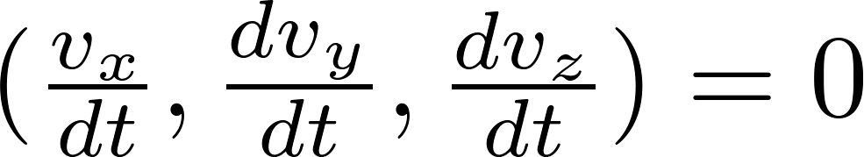
Najprv F=0
Zákon zotrvačnosti: Teleso zotrváva v kľude alebo rovnomernom priamočiarom pohybe voči inerciálnej sústave ak naň nepôsobia sily
Spoločné vyjadrenie:
zrýchlenie:
rýchlosť s akou sa mení rýchlosť

Slide 40
Pohybová rovnica: Newton
Ako funguje to predpovedanie budúcnosti pre nenulovú silu? To bude naša ďalšia úloha.
V každom prípade to znamená, že ak v nejakom okamihu pôsobí na časticu nenulová sila, potom má častica nenulové zrýchlenie. Zrýchlenie je rýchlosť s ktorou sa mení rýchlosť. Je to vektor, má 3 zložky

Slide 41


Nenulová zrýchlenie ešte neznamená, že sa mení veľkosť rýchlosti.
Môže sa meniť iba smer rýchlosti pri zachovaní jej veľkosti.
Napríklad pri rovnomernom pohybe po kružnici.

Slide 42
Opustíme na chvíľu mechaniku a ukážeme si predpovedanie budúcnosti na technicky (matematicky) jednoduchšom elektrikárskom príklade:
Ako sa mení stav kondenzátora, keď ho pripojíme na batériu a nabíjame

Slide 43
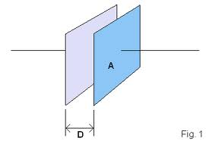
Kondenzátor
S
Máme fyzikálny objekt (systém), kondenzátor

Slide 44
Kondenzátor
Dve paralelné dosky oddelené izolantom (dielektrikom)
Ak na jednu dosku privedieme náboj +Q a na druhú dosku náboj –Q, vznikne stabilný stav. Opačné náboje sa priťahujú, dosky ostávajú nabité i keď je kondenzátor napríklad odpojený z elektrického obvodu

Slide 45
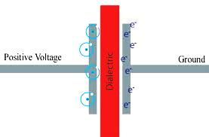
Q
-Q
Notes:
audio 1_5

Slide 46
Kondenzátor
Dve paralelné dosky oddelené izolantom (dielektrikom)
Ak na jednu dosku privedieme náboj +Q a na druhú dosku náboj –Q, vznikne stabilný stav. Opačné náboje sa priťahujú, dosky ostávajú nabité i keď je kondenzátor napríklad odpojený z elektrického obvodu
Veľkosť náboja Q môže byť v podstate ľubovoľná, hovoríme, že kondenzátor je nabitý nábojom Q
Skúsenosť hovorí, že stav kondenzátora je dostatočne určený, ak zadáme hodnotu náboja Q
V princípe je možní zvažovať na dourčenie stavu aj iné veličiny, napríklad teplotu kondenzátora. To nie je úplný nezmysel, s teplotou sa menia rozmery (vzdialenosť dosiek) čo spôsobí zmenu napätia medzi doskami pri rovnakom Q, ale, v závislosti na konkrétnej situácii to možno často zanedbať

Slide 47
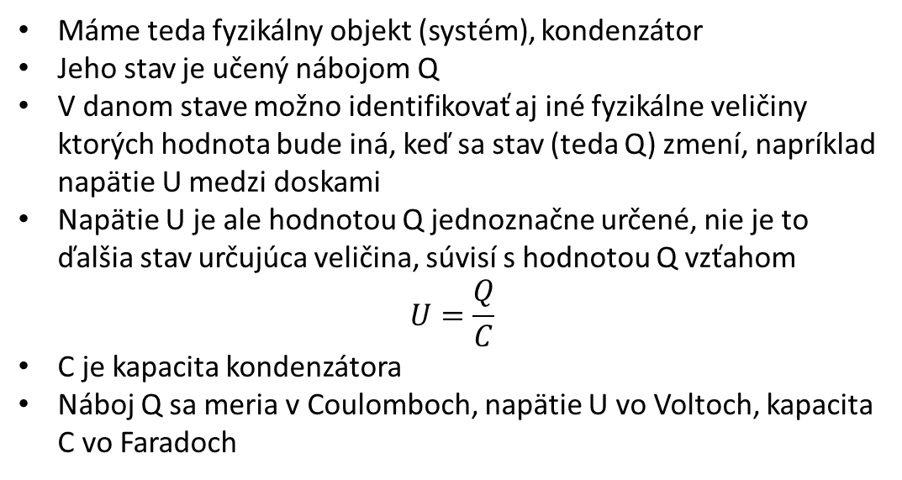
Q
S
Kondenzátor
Máme teda fyzikálny objekt (systém), kondenzátor
Jeho stav je učený nábojom Q
V danom stave možno identifikovať aj iné fyzikálne veličiny ktorých hodnota bude iná, keď sa stav (teda Q) zmení, napríklad napätie U medzi doskami
Napätie U je ale hodnotou Q jednoznačne určené, nie je to ďalšia stav určujúca veličina, súvisí s hodnotou Q vzťahom
$$U=\frac{Q}{C}$$
C je kapacita kondenzátora
Náboj Q sa meria v Coulomboch, napätie U vo Voltoch, kapacita C vo Faradoch

Slide 48
Pripomeňme si:
Stav a jeho časový vývoj
okamih (stav systému) možno zaznamenať a na základe záznamu ho zrekonštruovať
časový vývoj systému je časová postupnosť stavov (okamihov)
časový vývoj systému je možné predpovedať, vychádzajúc zo znalosti počiatočného stavu.
Technológiou predpovede budúcnosti sú matematické pohybové rovnice. Časový vývoj hľadáme ako riešenie pohybových rovníc, ktoré spĺňa počiatočnú podmienku (stav na začiatku je známy počiatočný stav)
Budeme si to všetko ilustrovať na príklade kondenzátora, hoci sme na prednáške z mechaniky. Dôvod je taký, že priestor stavov kondenzátora je najjednoduchší možný, teda jednorozmerný.

Slide 49
Stav a jeho časový vývoj
okamih (stav systému) možno zaznamenať a na základe záznamu ho zrekonštruovať
časový vývoj systému je časová postupnosť stavov (okamihov)
časový vývoj systému je možné predpovedať, vychádzajúc zo znalosti počiatočného stavu.
Technológiou predpovede budúcnosti sú matematické pohybové rovnice. Časový vývoj hľadáme ako riešenie pohybových rovníc, ktoré spĺňa počiatočnú podmienku (stav na začiatku je známy počiatočný stav)
Kondenzátor: stav je daný jediným údajom Q

Slide 50
Stav a jeho časový vývoj
okamih (stav systému) možno zaznamenať a na základe záznamu ho zrekonštruovať
časový vývoj systému je časová postupnosť stavov (okamihov)
časový vývoj systému je možné predpovedať, vychádzajúc zo znalosti počiatočného stavu.
Technológiou predpovede budúcnosti sú matematické pohybové rovnice. Časový vývoj hľadáme ako riešenie pohybových rovníc, ktoré spĺňa počiatočnú podmienku (stav na začiatku je známy počiatočný stav)
Kondenzátor: stav je daný jediným údajom Q
Ako sa stav (Q) mení?

Slide 51
Ako sa stav (Q) mení?
Zmena stavu kondenzátora
Q → Q + ΔQ

Slide 52
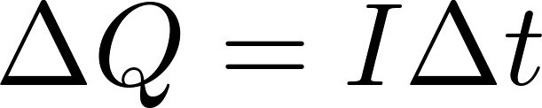
Zmena stavu kondenzátora
Q → Q + ΔQ
Coulomb = Ampér × sekunda
Notes:
audio: 1_7

Slide 53
Zmena stavu kondenzátora
Q → Q + ΔQ
Pozn: I môže byť aj záporné, keď prúd tečie opačným smerom ako je nakreslené, vtedy je aj ΔQ záporné, náboj na kondenzátore sa zmenšuje, kondenzátor sa „vybíja“
Coulomb = Ampér × sekunda

Slide 54
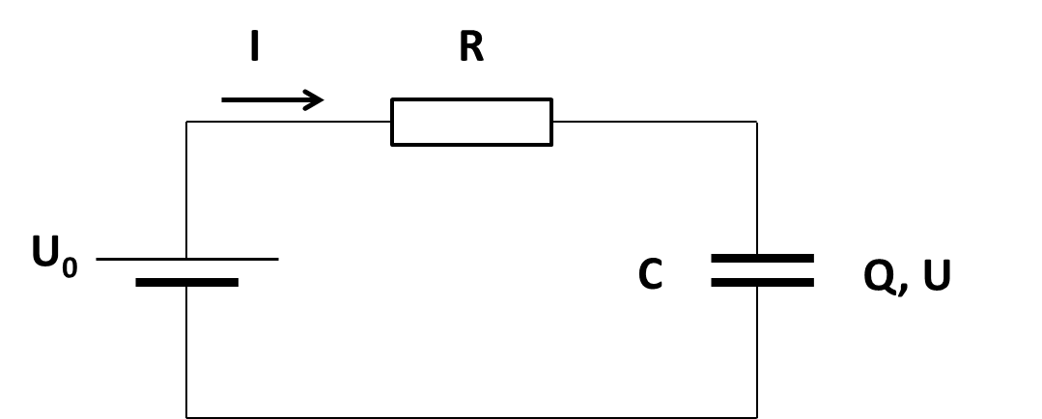

Slide 55
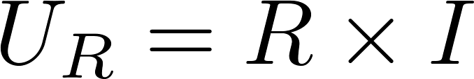
U_{R}
Voltmeter
Ohmov zákon:
Notes:
audio: 1_8

Slide 56
U_{R}
Ohmov zákon:

Slide 57
U₀

Slide 58
U

Slide 59
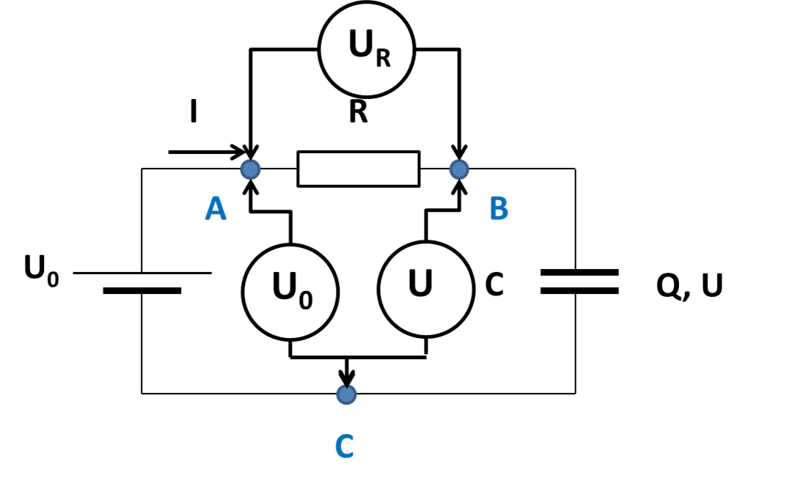


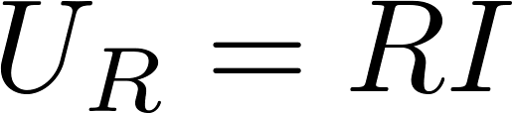
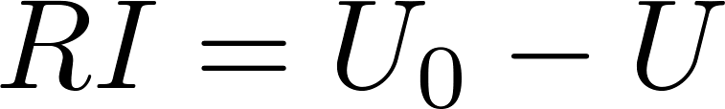
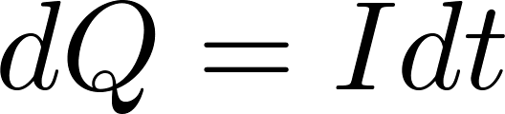
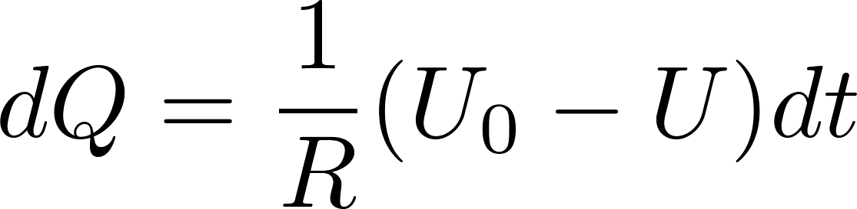
A
U_{R}
B
U₀
U
C
Notes:
audio:1_9

Slide 60
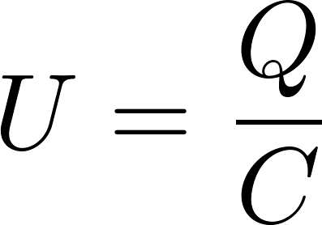
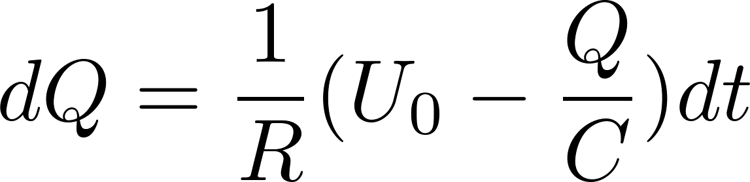

Slide 61
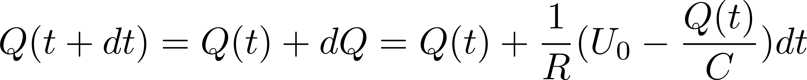
Notes:
audio:1_10

Slide 62
Takto sa vo fyzike predpovedá budúcnosť:
Ak poznám stav Q(t) v čase t
potom viem predpovedať, aký bude stav v trošku neskoršom čase, teda stav
Q(t+dt)

Slide 63
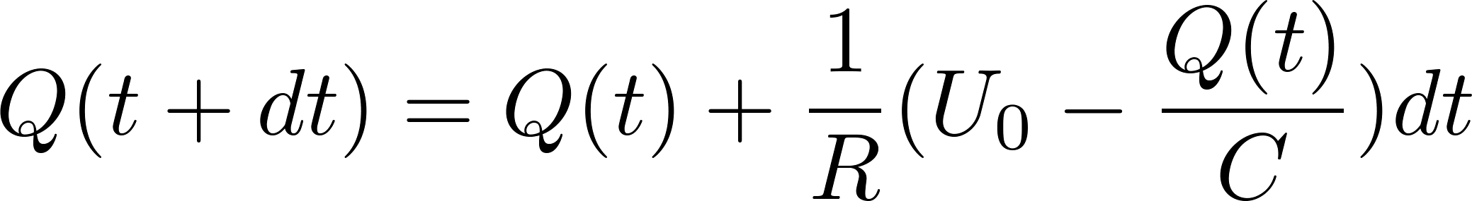
Reťazenie predpovedí budúcnosti

Slide 64
Reťazenie predpovedí budúcnosti
Notes:
audio: 1_11

Slide 65
Reťazenie predpovedí budúcnosti
Takto sa vo fyzike predpovedá budúcnosť:
Ak poznám stav Q(t) „teraz“
potom sa postupne po malých časových krokoch
dt
posúvam do ľubovoľne ďalekého budúceho okamihu
t+dt+dt+dt+dt+dt+dt+...............

Slide 66
Reťazenie predpovedí budúcnosti
Ale pozor !!!
Aby to bolo dosť presné, musia byť časové prírastky
dt
veľmi (nekonečne) malé

Slide 67
Čo mám garantovane vedieť
zdôvodnite. ako vieme, že na časticu pohybujúcu sa rovnomerne po kružnici pôsobí nejaká sila
uveďte veličinu, ktorá môže definovať „stav kondenzátora“
uveďte vzorec viažuci náboj, napätie a kapacitu kondenzátora
napíšte rovnicu pre malú zmenu náboja kondenzátora za malý čas pri jeho nabíjaní z batérie cez rezistor
popíšte ako sa dá vyjadriť postupnosť zmien náboja reťazením malých zmien za malé časové úseky

